Slide 1
Тема урока

Slide 2
Тема урока

Slide 3
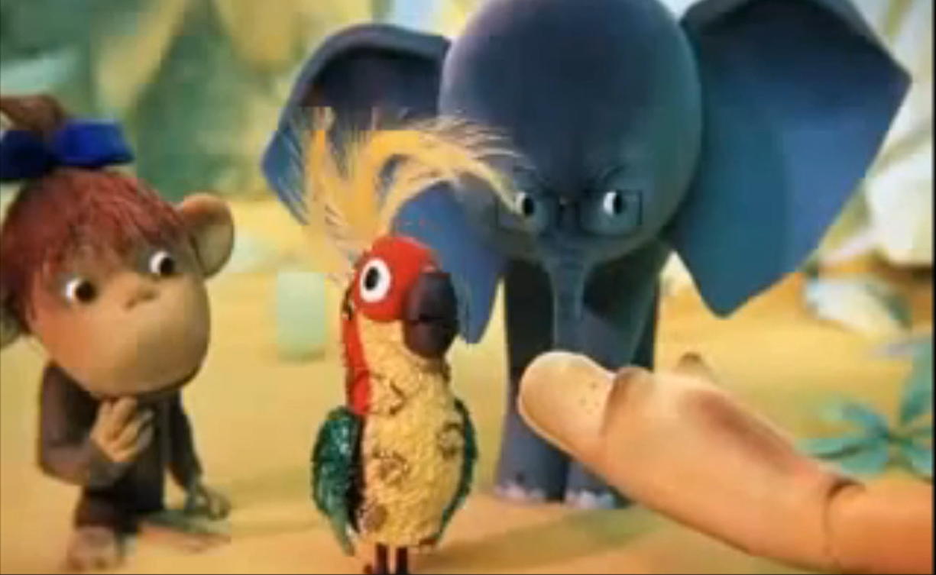
Мультфильм «38 попугаев»

Slide 4
Основные требования
к составлению опорного конспекта
Не следует выбрасывать из материала важные, ключевые слова,
излагать данные лаконично и последовательно,
расставлять акценты с помощью различных способов оформления – рамок, шрифтов, цветов, графиков и схем,
применять общепринятые сокращения и обозначения.

Slide 5
образец
6-4=9

Slide 6
Решение практических задач
8-2=11
6+5=6
4-2=5
13-4=11
5-5=11
11-1=13

Slide 7
Правила построения синквейна
Первая строка – название, тема (1 существительное).
Вторая строка – описание (2 прилагательных).
Третья строка - действие (3 глагола).
Четвертая строка - фраза, выражающая отношение к теме (4 слова).
В пятой строке – синоним 1 строки (существительное).

Slide 8
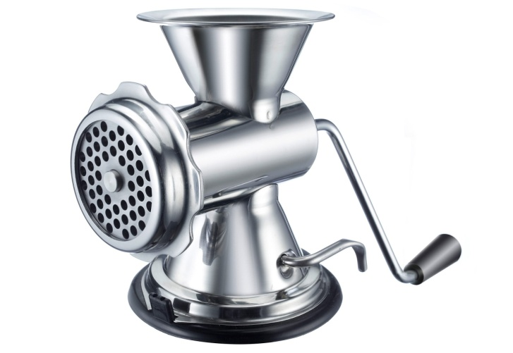
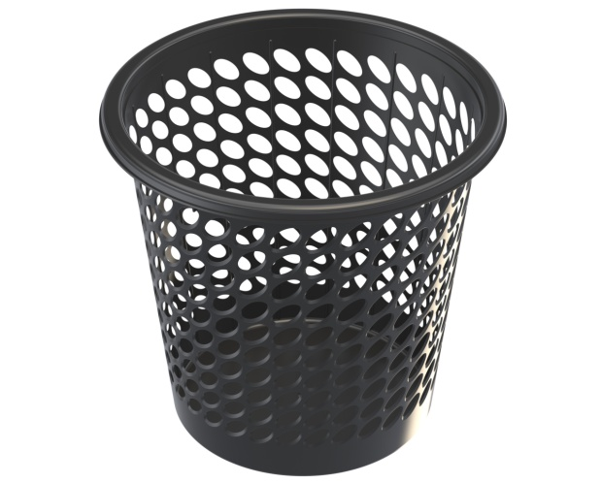
Чемодан
Мясорубка
Корзина
это информация, мне пригодится в дальнейшем, возьму с собой.
выброшу, это мне не нужно
всё обдумаю, переработаю информацию.

Slide 9
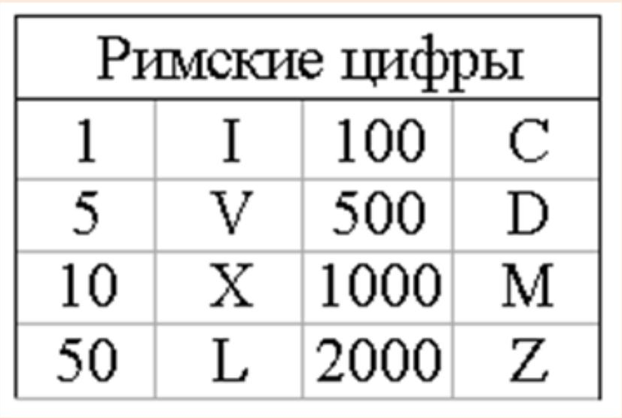
Домашнее задание
Разработать задания в римской СС.

Slide 10
Спасибо
за урок!

